Slide 1
Μορφοποίηση Κειμένου

Slide 2

Εισαγωγή κειμένου
Γράφουμε σε θέση κράτησης ή επιλέγουμε Insert > Text Box.
Κάνουμε κλικ μέσα στο πλαίσιο για επεξεργασία.
Για επιλογή ολόκληρου πλαισίου κάνουμε κλικ στο περίγραμμά του.
Notes:
Screenshot: https://www.howtoexcel.org/shift-cells-down/

Slide 3
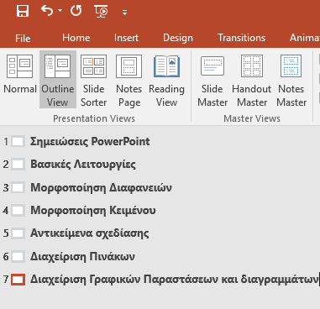
Επιλογή και αντιγραφή
Σύρουμε πάνω στο κείμενο για επιλογή.
Ctrl+C αντιγράφει, Ctrl+X αποκόπτει και Ctrl+V επικολλά.
Με Undo αναιρούμε την τελευταία ενέργεια.
Notes:
Screenshot: https://500rockets.io/excel/the-excel-move-column-tutorial-59/

Slide 4

Γραμματοσειρά και μέγεθος
Home > Font.
Επιλέγουμε γραμματοσειρά και μέγεθος.
Χρησιμοποιούμε Increase Font Size ή Decrease Font Size για μικρές αλλαγές.
Notes:
Screenshot: https://smallbiztrends.com/how-to-delete-your-twitter-account/

Slide 5
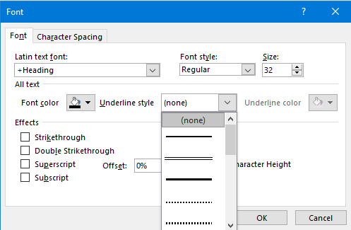
Έντονα και υπογράμμιση
Bold για έντονη γραφή, Italic για πλάγια και Underline για υπογράμμιση.
Επιλέγουμε πρώτα μόνο το κείμενο που θέλουμε να αλλάξει.
Notes:
Screenshot: https://excelinsights.net/web/find-replace-data/

Slide 6
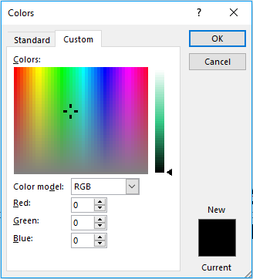
Χρώμα και αλλαγή πεζών
Font Color αλλάζει το χρώμα των χαρακτήρων.
Change Case μετατρέπει το κείμενο σε πεζά, κεφαλαία ή κεφαλαίο στην αρχή κάθε λέξης.

Slide 7
Δραστηριότητες Εμπέδωσης
Φύλλο Εργασίας Β.4.2.M3
Σελίδες 71-72
Ασκήσεις 1-19
Αρχείο: M3a.pptx, M3b.pptx
Εισαγωγή, επιλογή, αντιγραφή και μορφοποίηση κειμένου.

Slide 8
Δραστηριότητες Αξιολόγησης
Φύλλο Εργασίας Β.4.2.M3
Σελίδες 72-73
Ασκήσεις 20-30
Αρχείο: M3c.pptx
Εφάρμοσε μορφοποίηση κειμένου στις ζητούμενες διαφάνειες.

